Slide 1
LLMUSE
LLM기반 공연 영화 추천 플랫폼
2025.12.12
소프트웨어공학개론 4조
박진석 강성민 김군도 박윤지 박지호
Notes:
안녕하세요. LLM기반 공연 영화 추천 플랫폼, LLMUSE 최종 발표를 하게 된 김군도입니다.

Slide 2
목 차
1.
3.
프로젝트 개요
기술 사항
프로젝트 개요
프론트엔드
백엔드
데이터베이스
2.
4.
주요 기능
실행 예시
영화
공연
영화
공연
Notes:
오늘 발표는 프로젝트 개요, 주요 기능, 기술 사항, 실행 예시 순으로 진행될 예정입니다.

Slide 3
프로젝트 개요
Notes:
먼저 프로젝트 개요입니다.

Slide 4
프로젝트 개요
프로젝트 개요
1
2
3
유저들에게 영화, 공연들에 대한 정보 제공
유저 취향과 상황 기반으로 다른 영화, 공연 추천으로 관심도 증가
영화 및 공연 정보, 공연 예매 페이지 제공 등으로 실질적인 사용으로 이어짐
Notes:
저희 프로젝트는 유저들에게 영화, 공연에 대한 정보를 제공하며 유저 취향과 상황 기반으로 다른 영화나 공연을 추천해 관심도를 높입니다. 이후 영화나 공연에 대한 정보, 예매 페이지 제공등으로 실질적인 사용으로 이어지도록 하였습니다.

Slide 5
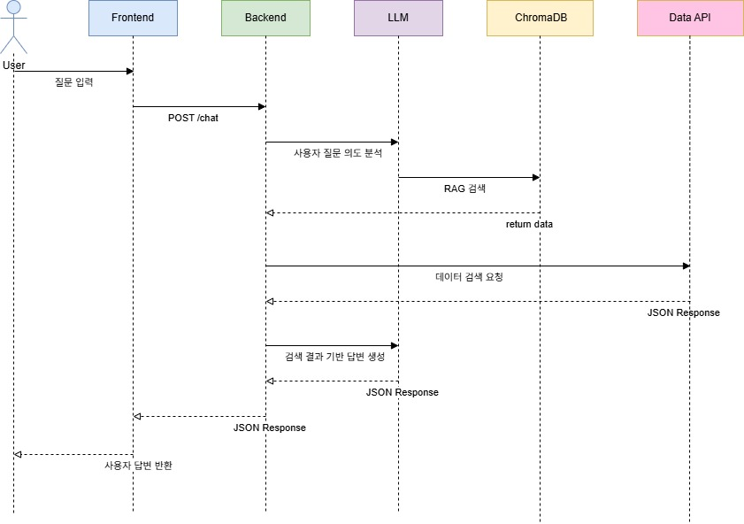
Sequence Diagram
프로젝트 개요
Notes:
저희 프로젝트에 대한 전반적인 순서입니다. 유저가 입력을 하게 되면, 백엔드에서 질문을 분석하고, 데이터에서 검색을 하게 됩니다. 이 검색한 내용을 바탕으로 답변을 만들어 유저에게 전달되게 됩니다.

Slide 6
주요 기능
Notes:
다음은 주요 기능입니다.

Slide 7
영화
주요 기능
1
2
영화 검색
3
배우 / 감독 검색
4
영화 추천
박스오피스 순위 확인
Notes:
영화의 경우에는 영화 검색, 배우나 감독 검색, 영화 추천, 박스오피스 순위 확인등의 기능이 있습니다.

Slide 8
공연
주요 기능
1
2
공연 검색
3
지역 기반 공연 검색
공연 정보 사이트 이동
Notes:
공연의 경우에는 공연 검색, 지역을 기반으로 한 공연 검색, 예매 사이트로의 이동등의 기능이 있습니다.

Slide 9
기술 사항
Notes:
다음으로는 각 분야의 기술 사항입니다.

Slide 10
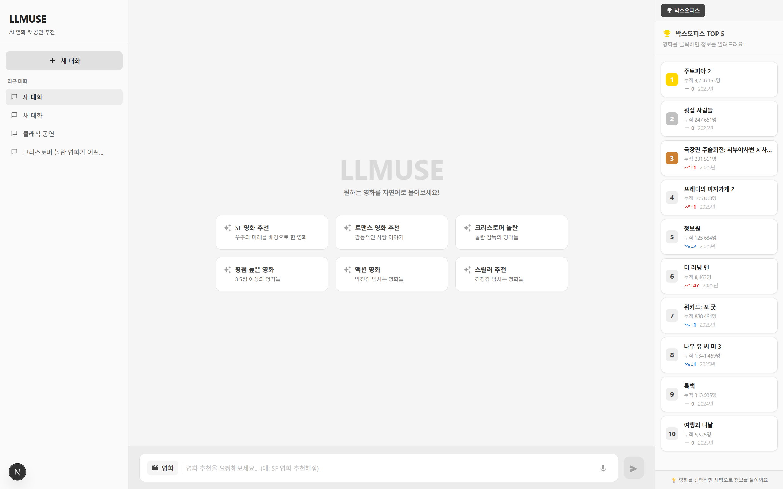
프론트엔드
기술 사항
로그인 미구현
로컬에 채팅내용 저장
Notes:
저희는 로그인을 따로 구현하지 않고, 데이터들을 로컬에 저장하여 왼쪽과 같이 채팅방들을 관리하고 있습니다.

Slide 11
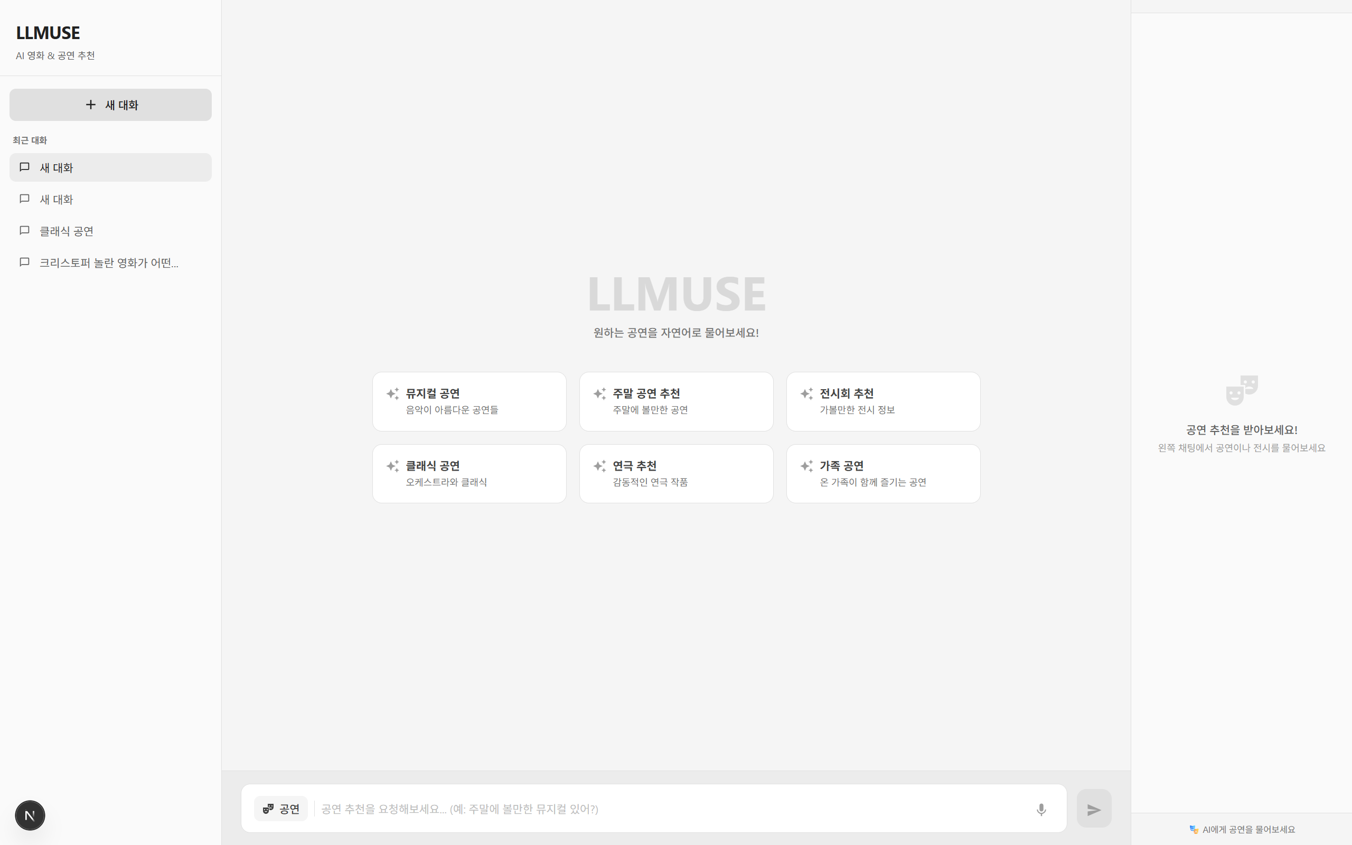
프론트엔드
기술 사항
영화
공연
Notes:
각 영화와 공연 모드 마다 기본 질문과 오른쪽 박스오피스 표시 유무가 바뀝니다. 박스오피스에 대한 내용은 추후에 자세히 설명드리겠습니다.

Slide 12
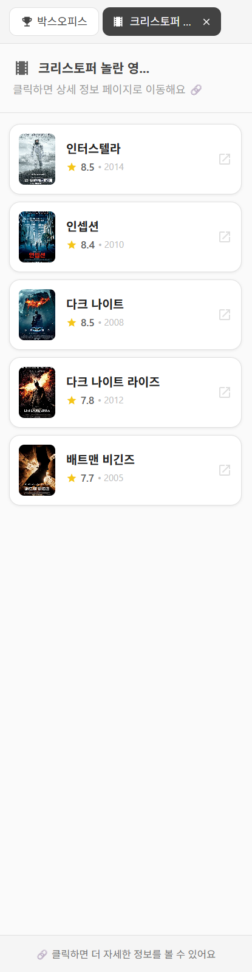
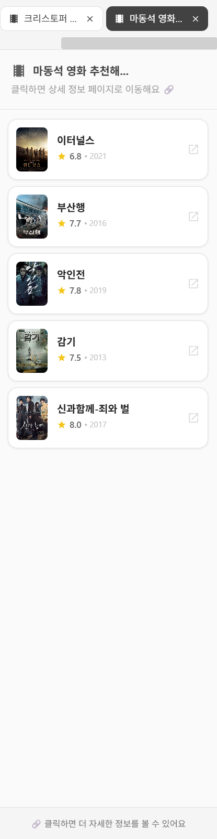
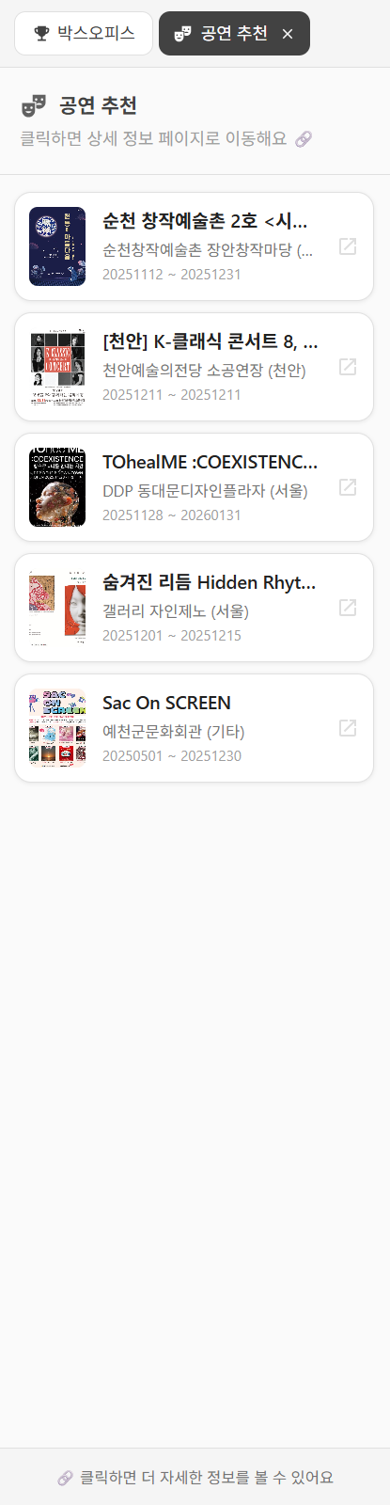
프론트엔드
기술 사항
Notes:
아까 박스오피스가 표시되던 오른쪽 사이드 탭에서는 각 질문에 추천 결과들이 정리되어 보여집니다. 탭들을 이동해가며 질문마다의 결과를 개별적으로 확인할 수 있습니다.

Slide 13
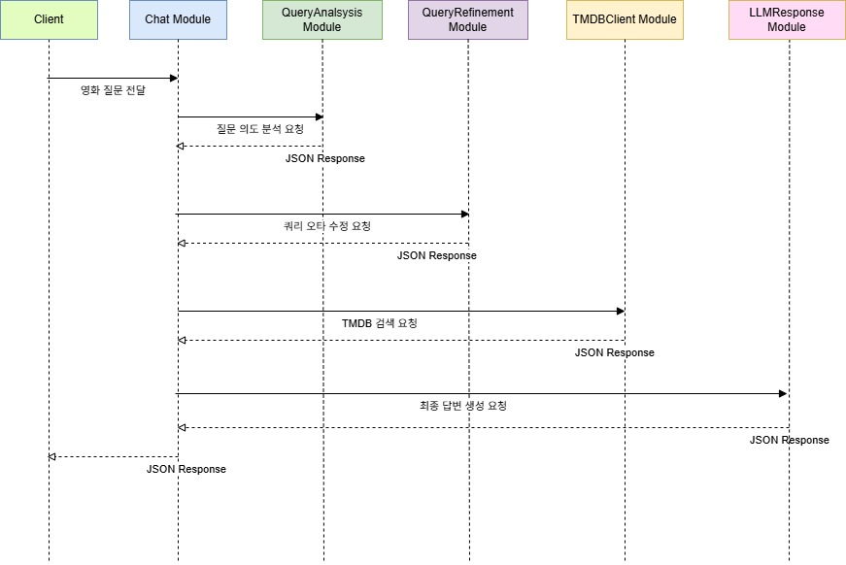
백엔드
기술 사항
영화
Notes:
영화 모드에서 백엔드의 흐름은 질문을 받게 되면, 질문을 1차적으로 의도와 키워드를 분석하게 됩니다. 그 후에 자체 DB를 활용하여 오타 검증과 같은 1차 분석을 하게 되고, 이를 바탕으로 TMDB에서 데이터를 받은 후, 이를 가공하여 유저에게 반환됩니다.

Slide 14
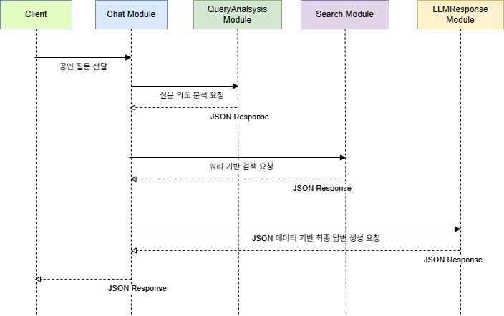
백엔드
기술 사항
공연
Notes:
공연의 경우에는 1차적인 의도, 키워드 분석까진 동일하나, 자체적으로 가지고 있는 데이터를 기반으로 검색과 추천이 진행됩니다. 이 결과를 가공하여 유저에게 제공됩니다.

Slide 15

데이터베이스
기술 사항
TMDB의 데이터로 기본적인 분석용 데이터 가공
질문에 대한 분석 시에 사용
Notes:
영화의 데이터는 TMDB의 데이터를 참고하였습니다.

Slide 16

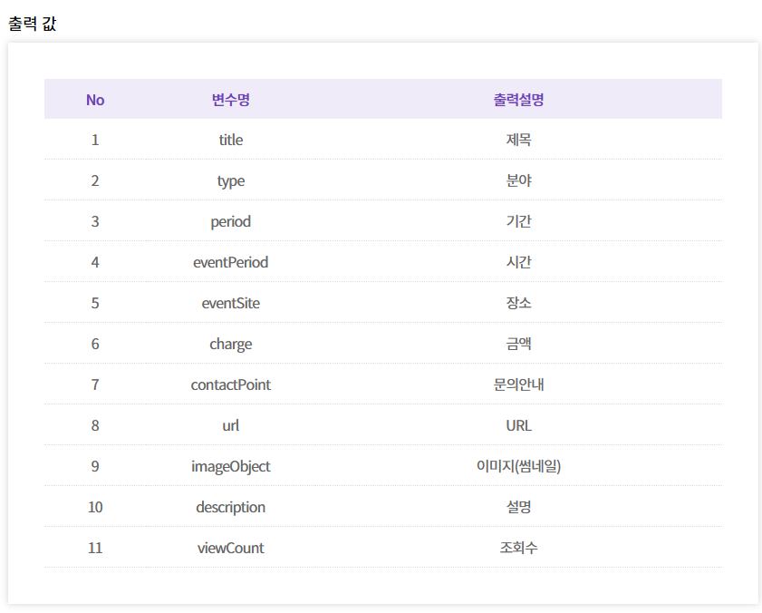
데이터베이스
기술 사항
데이터에 지역명이 없음
제목, 장소 데이터를 활용하여 새로운 지역명 필드를 생성
Notes:
공연의 경우에는 문체부에서 제공하는 문화공공데이터광장에서 제공하는 문화예술 API를 사용하지만, 출력 값에 지역명이 따로 존재하지 않습니다. 그래서 제목과 장소 데이터를 활용하여 새로운 지역명 필드를 만들어 사용합니다.

Slide 17
실행 예시
Notes:
실행되는 예시를 보여드리겠습니다.

Slide 18
기본화면
실행 예시
영화
공연
Notes:
아까 언급했듯 영화와 공연은 기본 질문과 우측 사이드탭의 내용이 달라지게 됩니다.

Slide 19
박스오피스
실행 예시
Notes:
만약 박스오피스 랭킹의 영화가 궁금해 클릭하게 되면

Slide 20
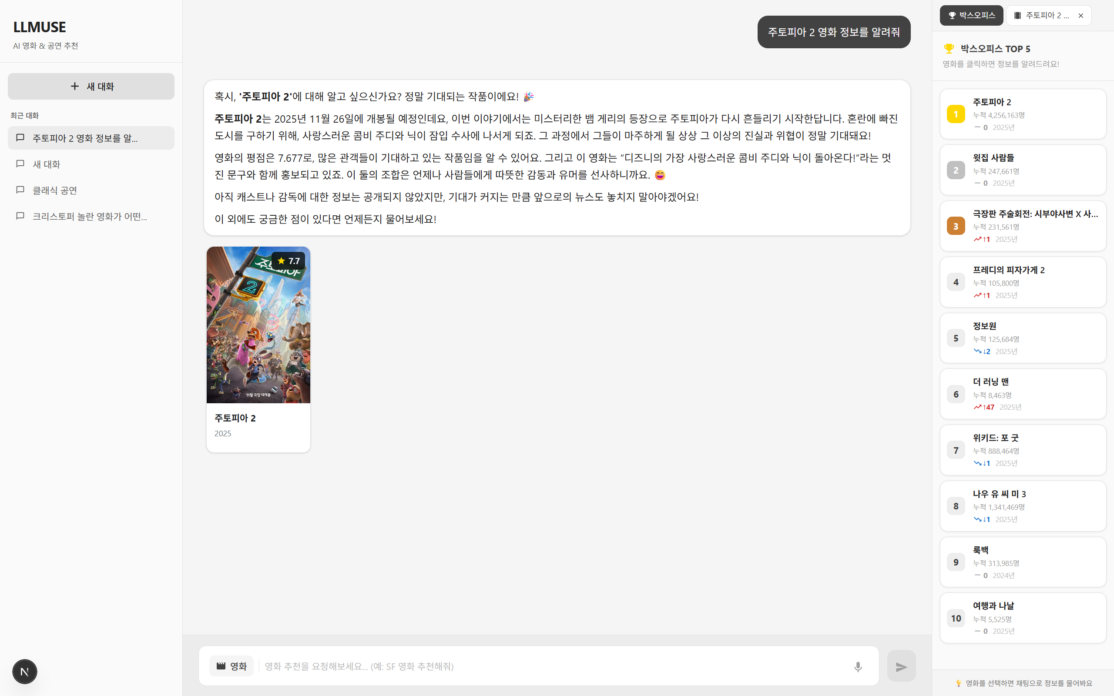
박스오피스
실행 예시
Notes:
다음과 같이 해당 영화에 대한 내용을 출력합니다.

Slide 21
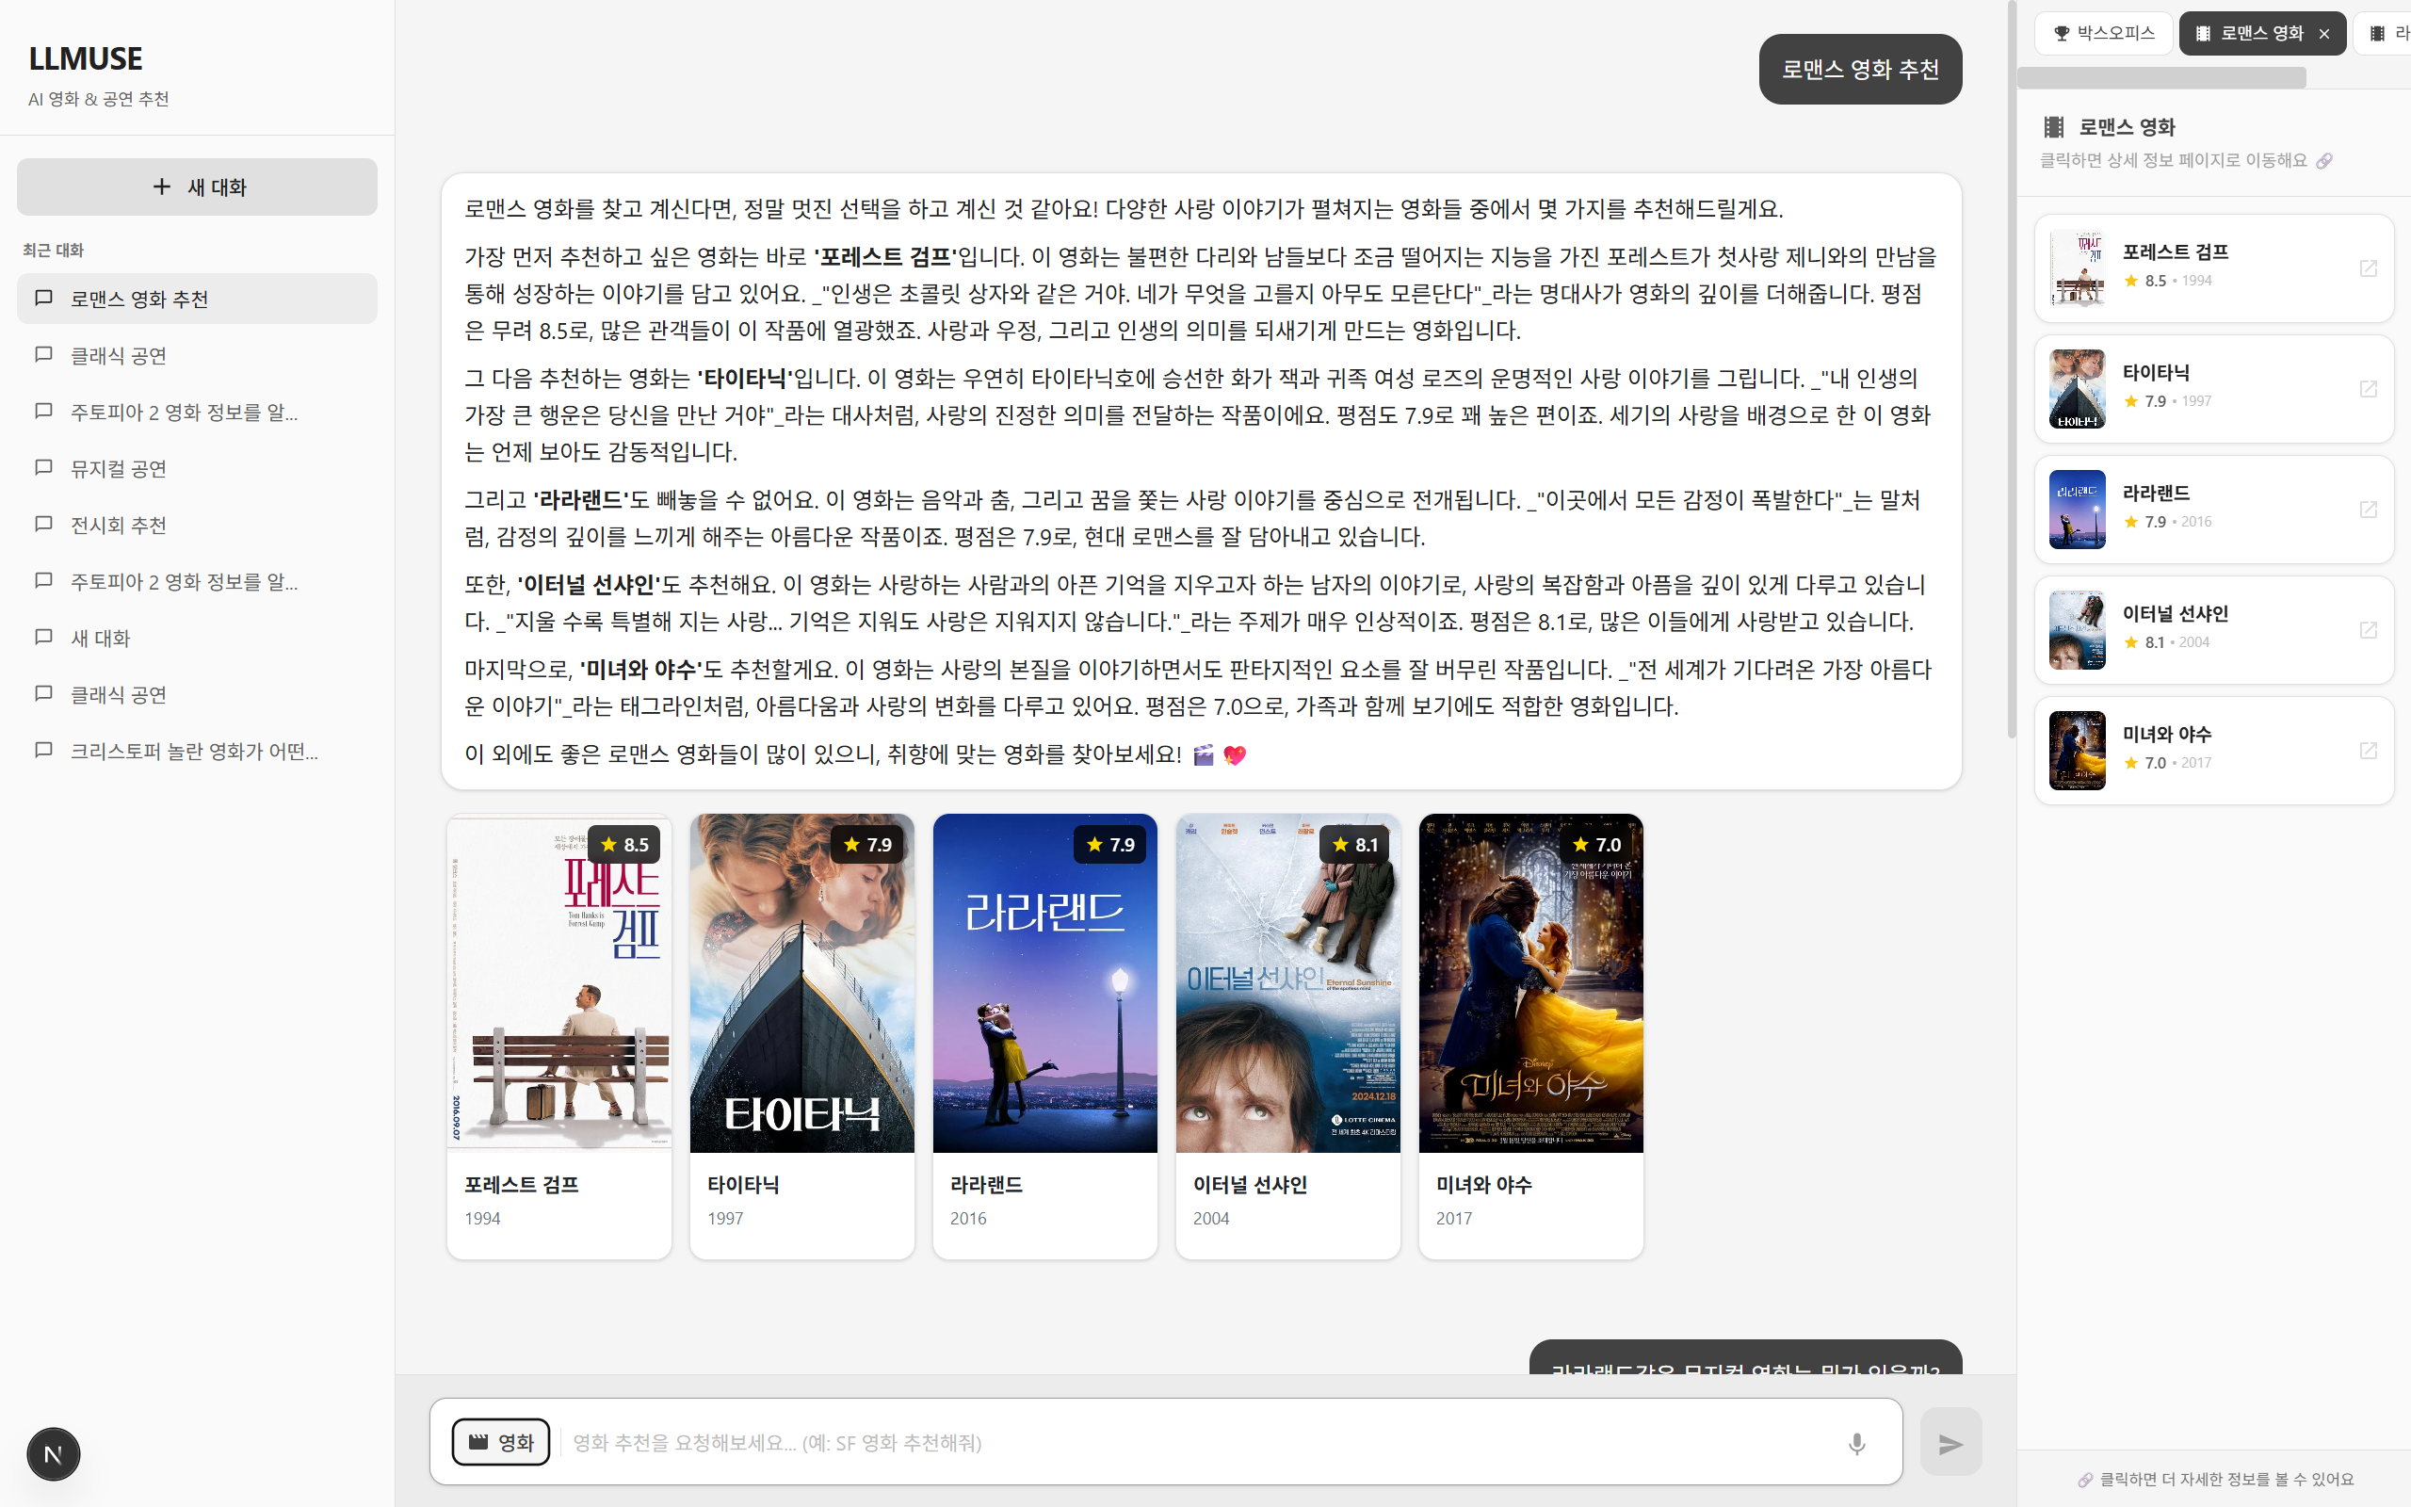
영화 답변
실행 예시
Notes:
놀란 감독의 영화를 추천해달라고 해봤는데요, 각 결과가 아래 내용과 오른쪽 사이드탭에 반영되는 모습입니다. 추가적으로 궁금한 인터스텔라 카드 둘 중에 하나를 클릭하게 된다면

Slide 22
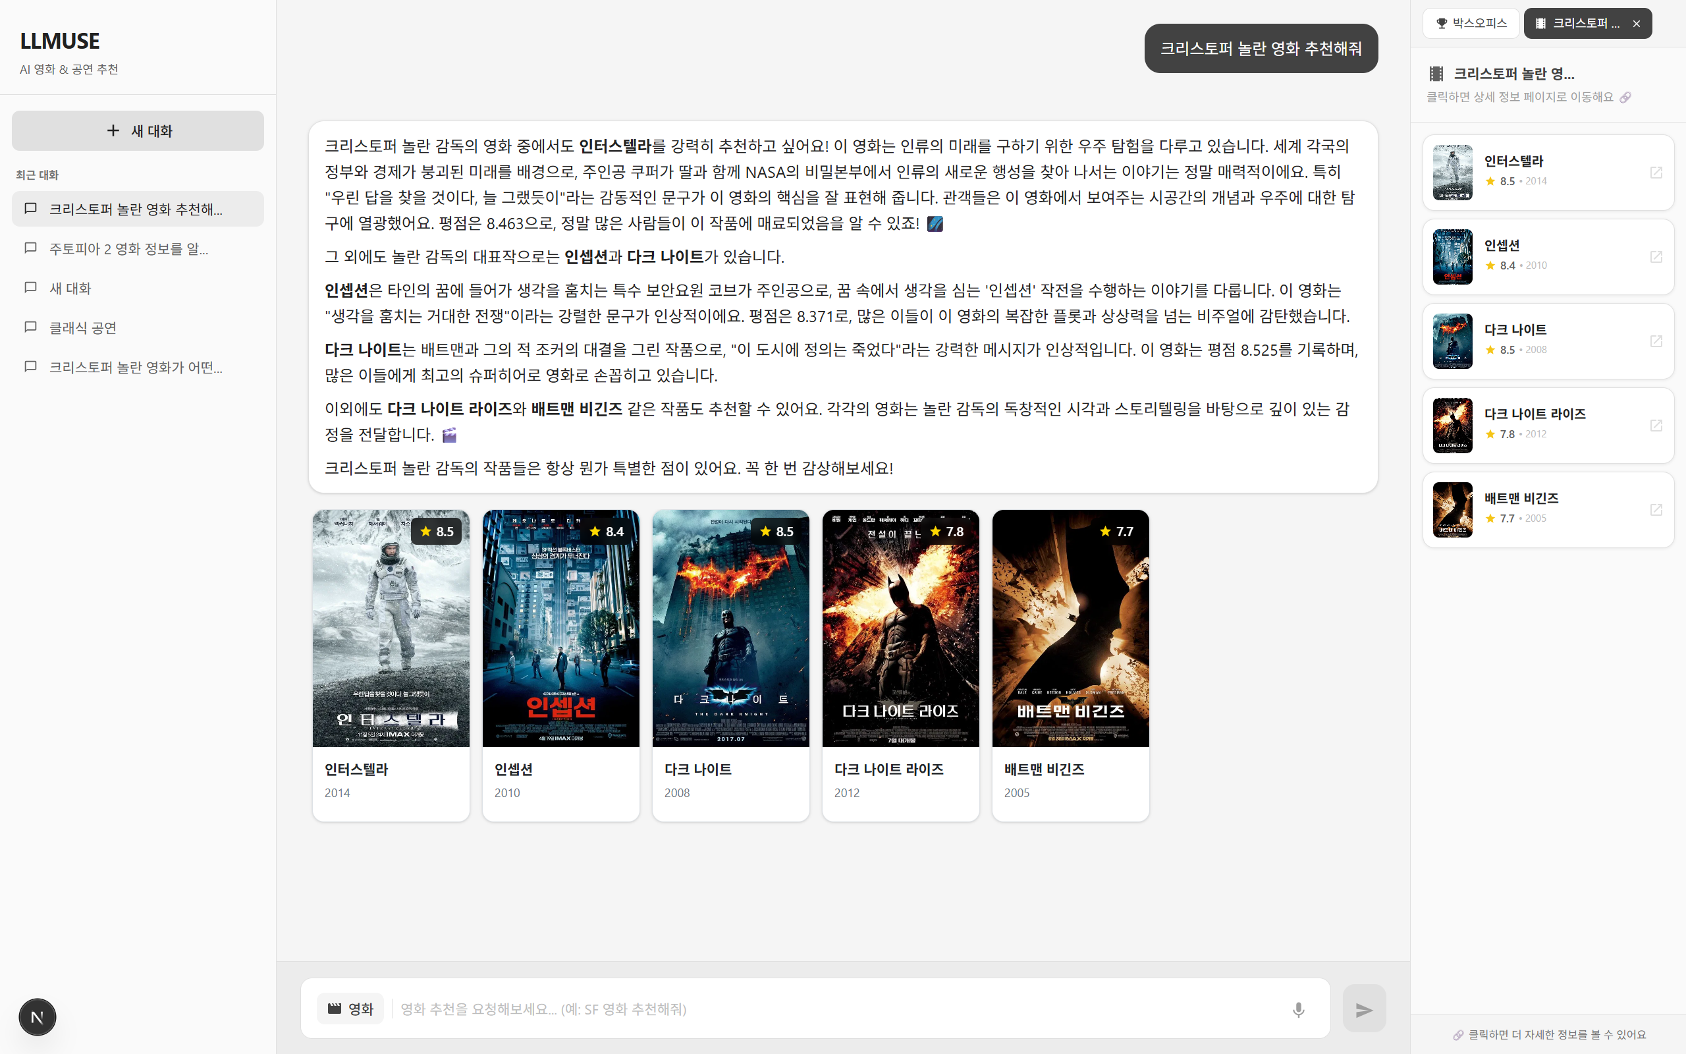
영화 카드
실행 예시
Notes:
놀란 감독의 영화를 추천해달라고 해봤는데요, 각 결과가 아래 내용과 오른쪽 사이드탭에 반영되는 모습입니다. 추가적으로 궁금한 인터스텔라 카드 둘 중에 하나를 클릭하게 된다면

Slide 23
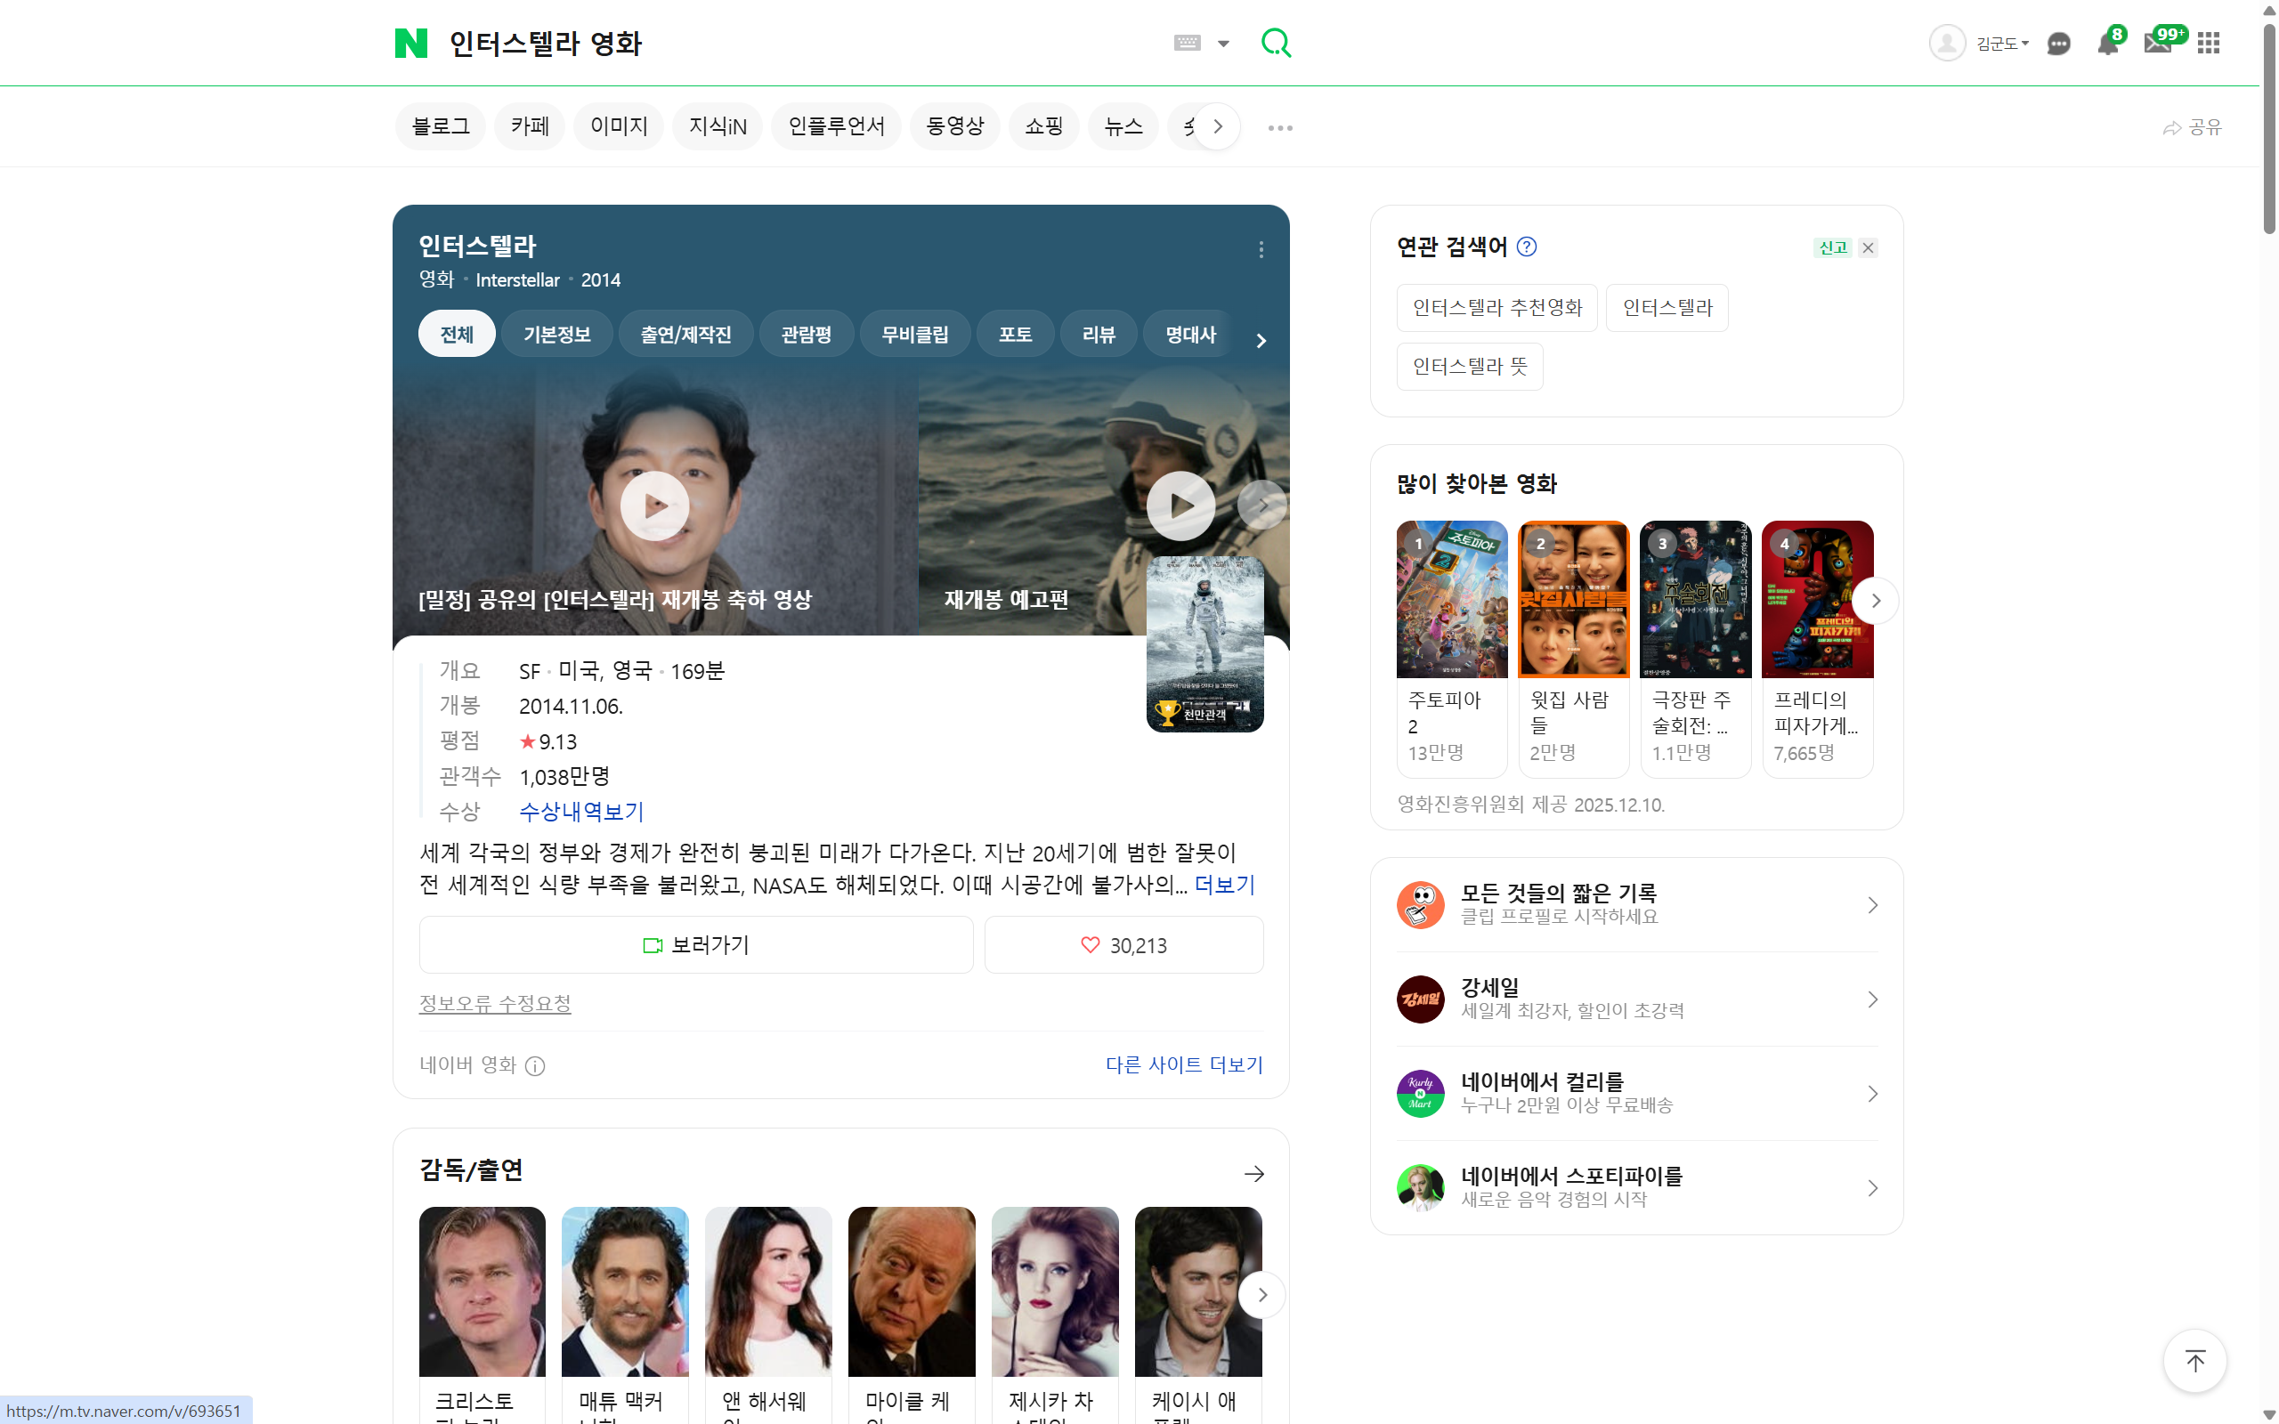
영화 카드
실행 예시
Notes:
보시는것처럼 네이버 검색을 통해 더 자세한 정보를 찾을 수 있습니다.

Slide 24
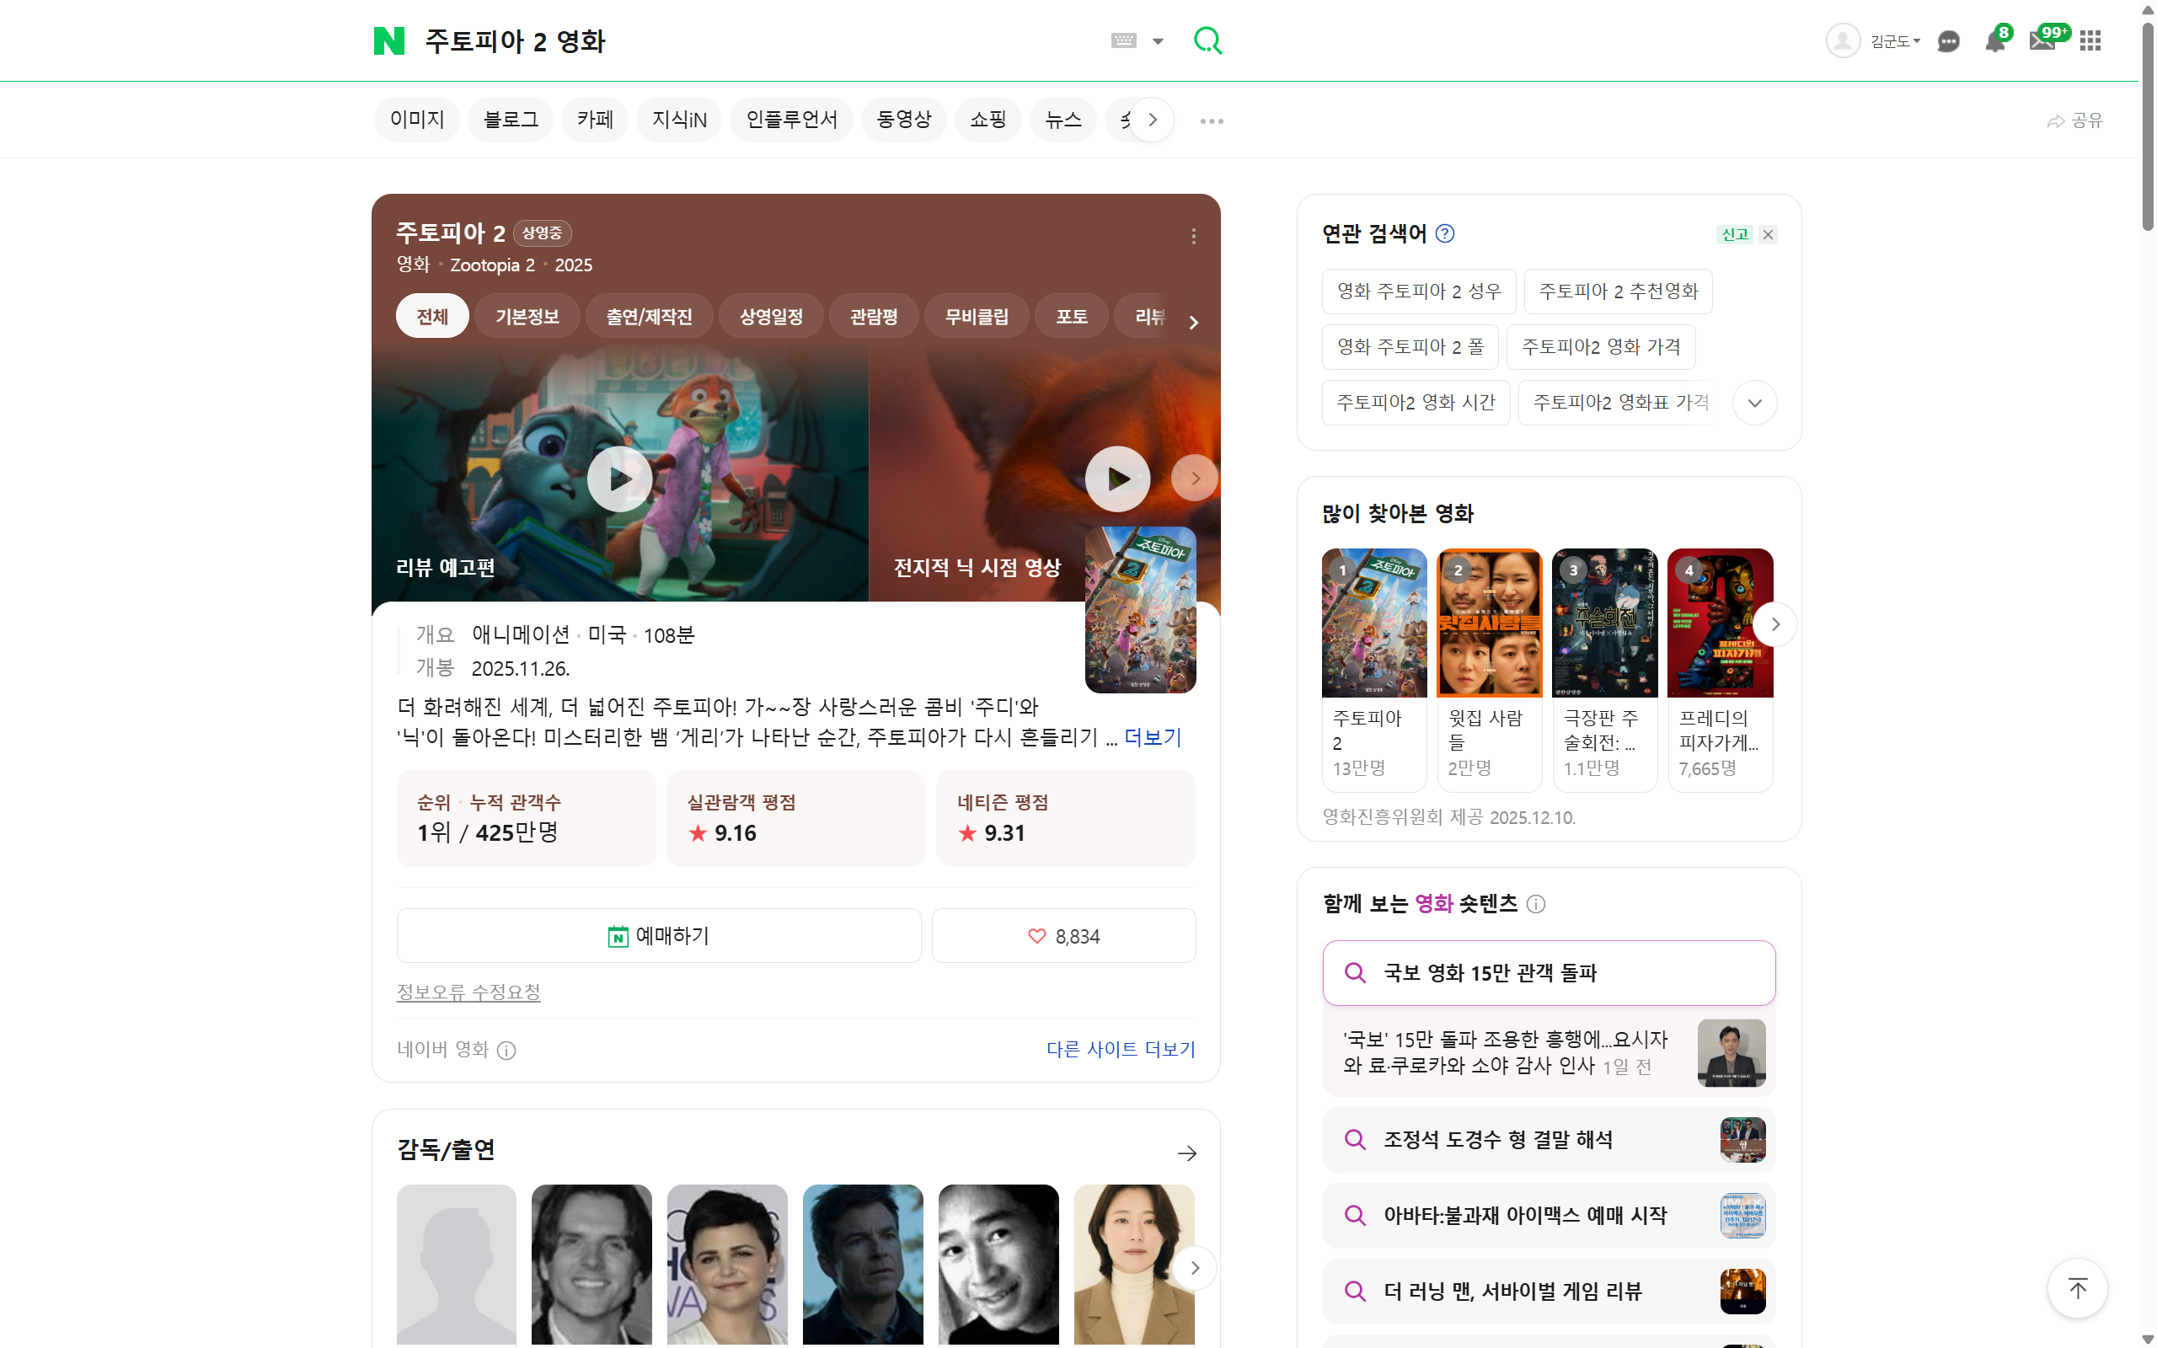
영화 카드
실행 예시
Notes:
아까 보셨던 것처럼 박스오피스 순위에 있는 영화를 검색하게 되면 보이시는 것처럼 실제 예매로도 이어질 수 있습니다.

Slide 25
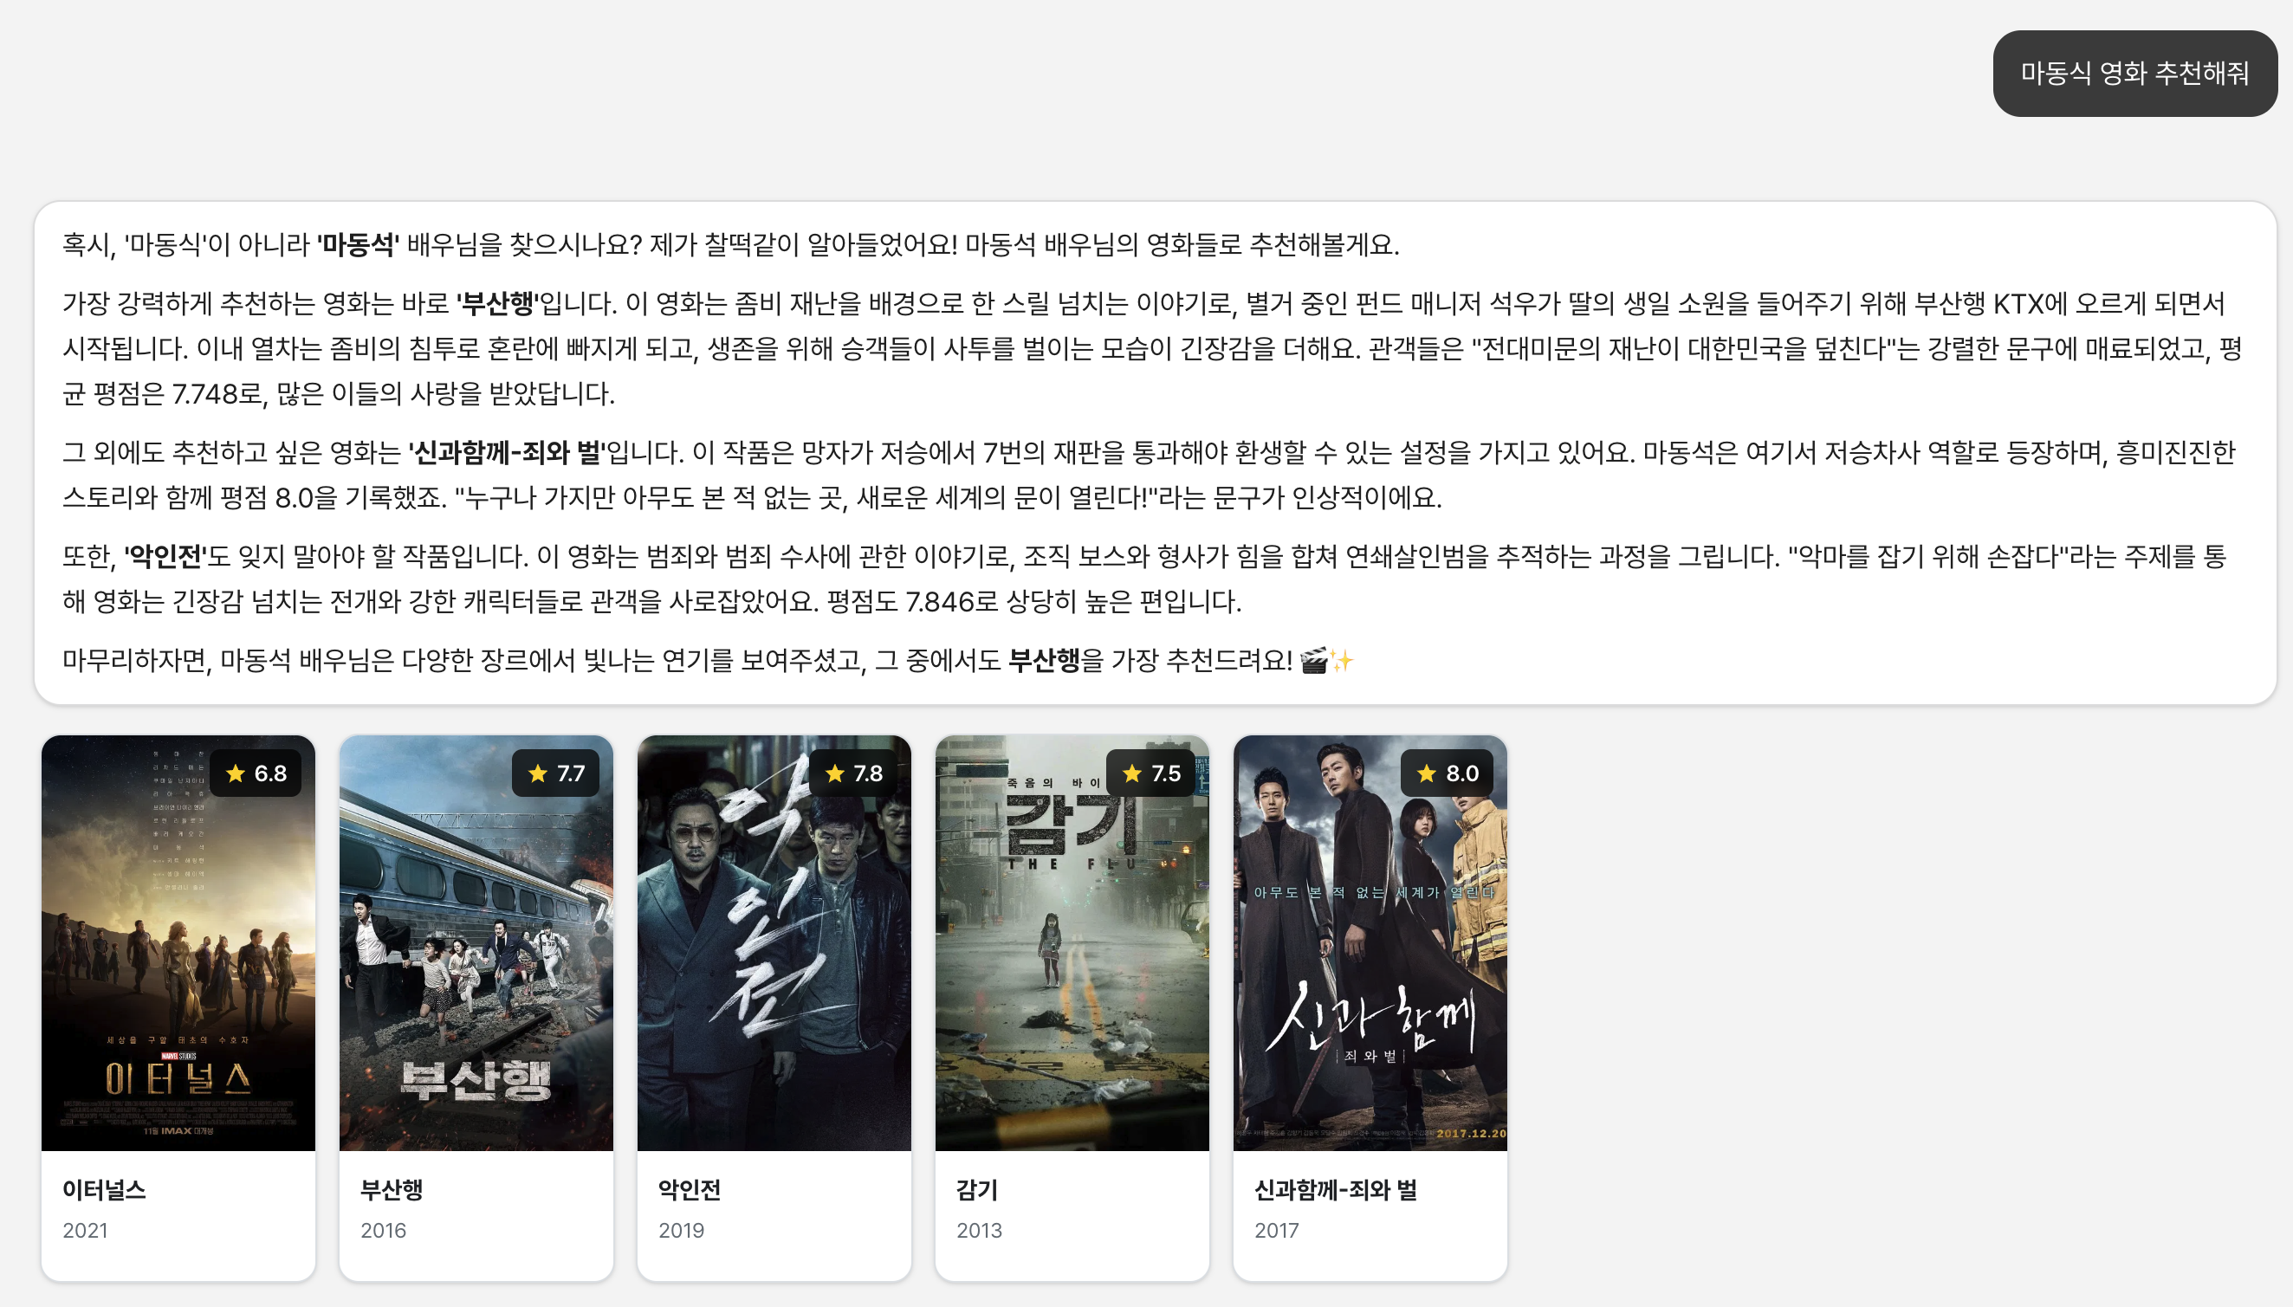
오타 수정
실행 예시
Notes:
만약 키워드 중에서 오타가 발생하게 된다면 자체 DB를 통해 오타를 확인하고, 올바른 정보를 출력하게 됩니다. 보이시는 것처럼 마동식 이라는 잘못된 인물을 검색해도 가장 유사한 마동석이라는 키워드로 변경하여 답변을 하게 됩니다.

Slide 26
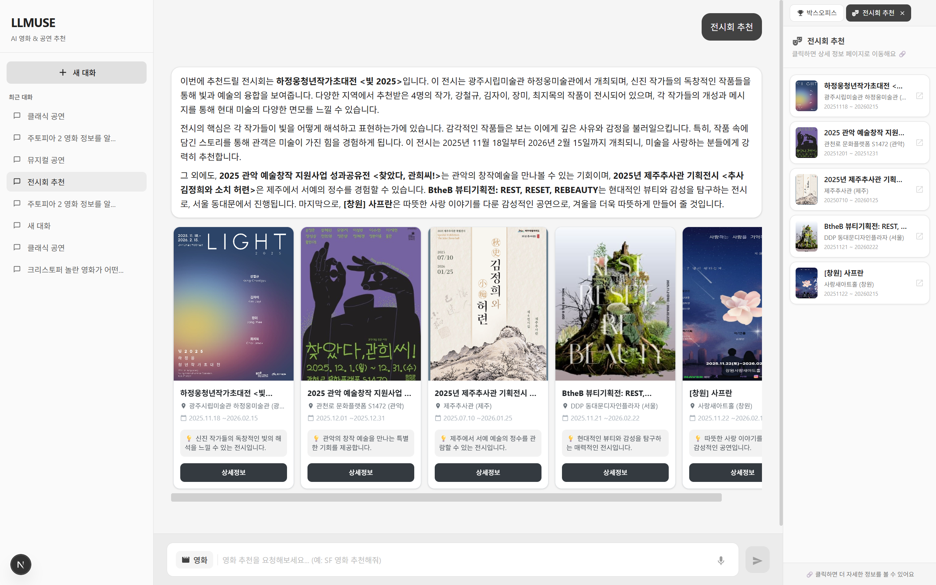
공연 답변
실행 예시
Notes:
공연의 경우에는 출력방법이 조금 다릅니다. 공연에 대한 포스터, 제목, 그리고 공연장이 나오게 되구요 공연하는 기간또한 같이 나오게 됩니다. 제가 표시해둔 상세정보 혹은 오른쪽 사이드탭에 카드를 클릭하게 되면

Slide 27
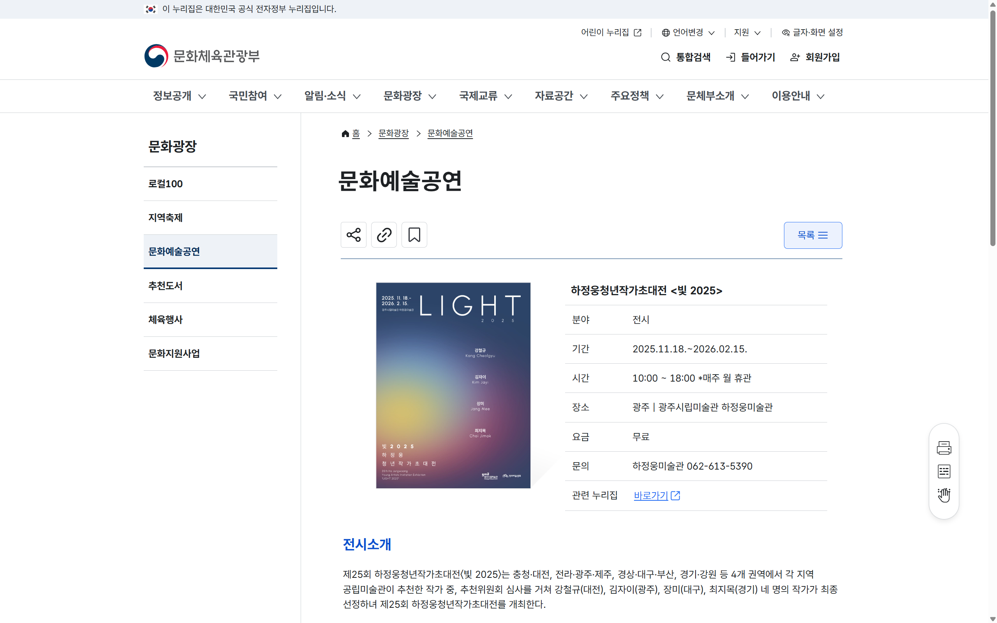
공연 카드
실행 예시
Notes:
문체부 URL로 이동하여 다른 정보와 관련 누리집으로 이동할 수 있습니다. 이 부분을 누르면

Slide 28
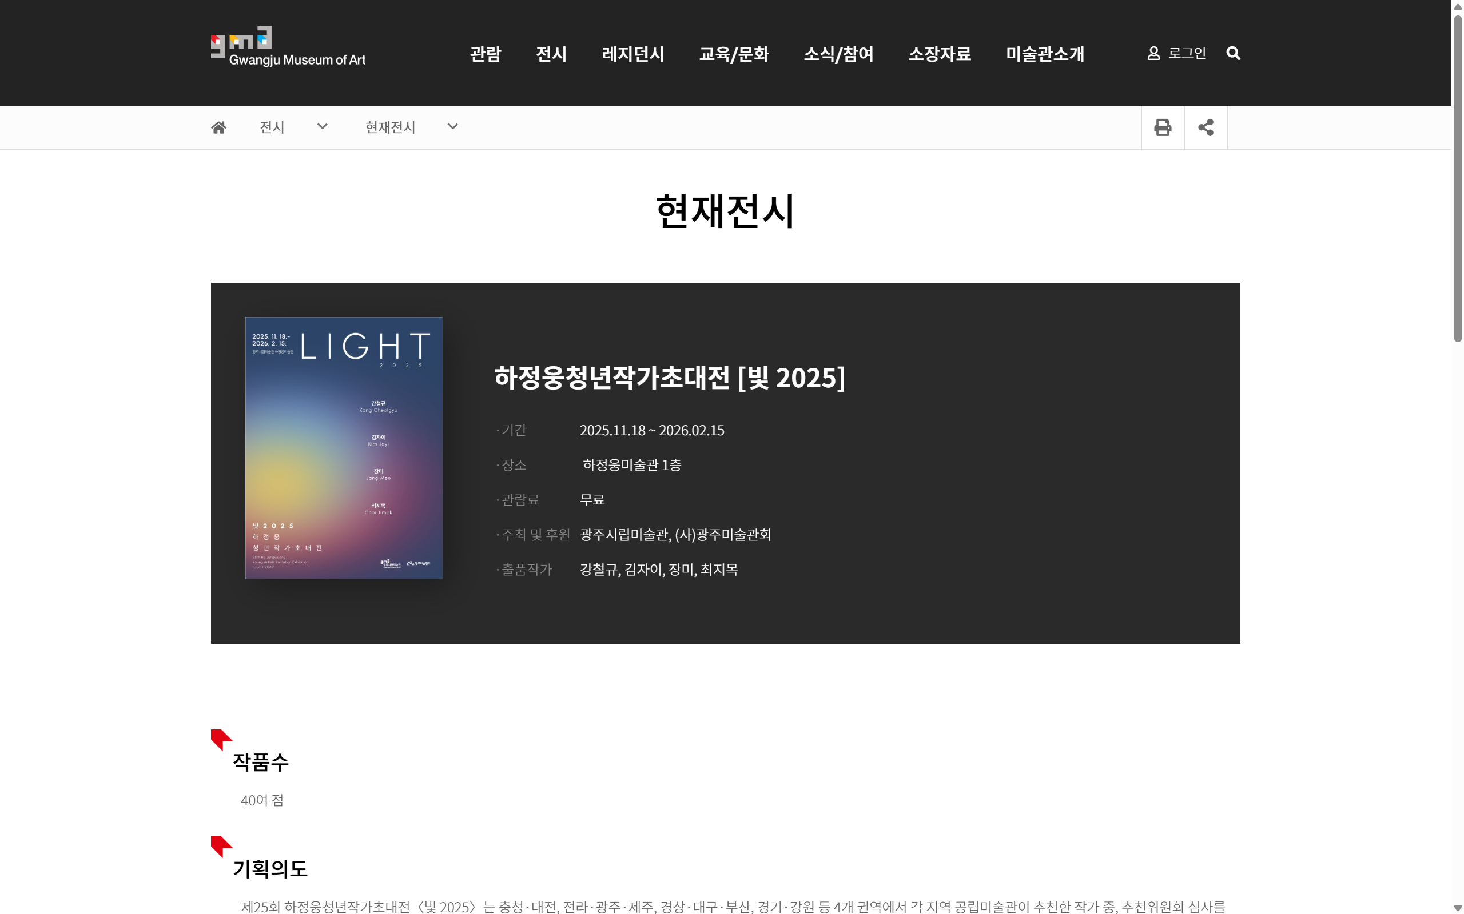
공연 카드
실행 예시
Notes:
이렇게 공연/전시에 대한 사이트로 이동하거나

Slide 29
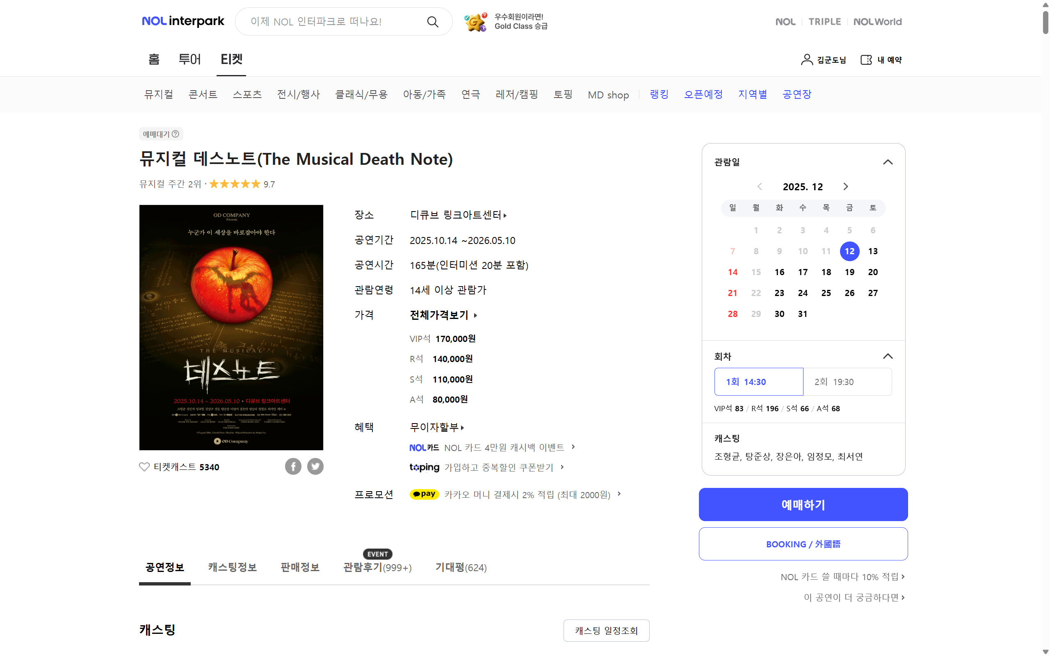
공연 카드
실행 예시
Notes:
예매가 필요한 공연과 같은 경우에는 보이시는 것처럼 예매 사이트로도 이동이 가능합니다.
저희는 LLM을 활용하여 영화나 공연에 대한 접근성을 높이고, 이를 바탕으로 실제적인 사용으로 이어질 수 있는 LLMUSE를 개발해 보았습니다.

Slide 30
Thank you!
Notes:
이상으로 발표를 마치겠습니다. 감사합니다.

Slide 31
Q & A

